Slide 1
Omgaan met ouders/verzorgers
Pedagogiek 4
PW/GPM cohort 20

Slide 2
Inhoud
1. Contact maken ​
​2. Gesprekken voeren met ouders / ouders met taalbarrière
3. Gesprek voeren met ouders (overdracht, tactvol/moeilijk)
4. Alledaagse gesprekken Gespreksvormen/-vaardigheden
5. Gespreksvormen/gespreksvaardigheden
​6. Interculturele communicatie
7. Assertiviteit
​8. Conflicten en agressie

Slide 3
Doelen
Je verdiept je in verschillende gesprekstypes en technieken
Je oefent gesprekstechnieken
Je onderzoekt je eigen sociale vaardigheden in relatie tot de BPV
Je kunt benoemen hoe je communiceert en omgaat met ouders in dagelijkse en bijzondere situaties

Slide 4
Assertiviteit
12.1 Inleiding
12.2 Opkomen voor jezelf
12.3 Drie manieren van reageren
12.4 gebrek aan assertief gedrag
12.5 belang van assertief gedrag
12.6 aandachtspunten bij het stellen van grenzen, weigeren en nee zeggen

Slide 5
Assertiviteit
Het is belangrijk om voor jezelf op te kunnen komen
Wees duidelijk en eerlijk tegen je collega’s, ouders en kinderen

Slide 6
3 manieren van reageren

Slide 7
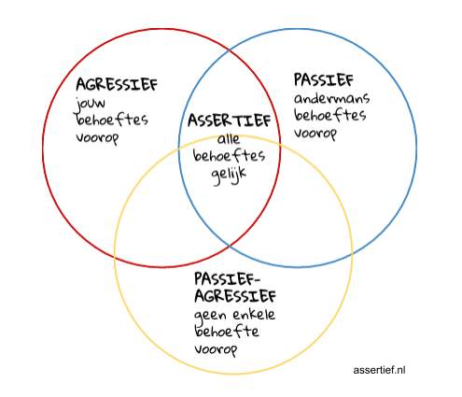
3 manieren van reageren
Je bent zelfverzekerd rustig en komt op voor je eigen belangen en behoeften
Je kwetst de ander niet
Je schaadt de ander of zijn belangen niet

Slide 8
3 manieren van reageren
Oefen in de verschillende manieren van reageren
Speel rollenspellen met de ‘blauwe’ voorbeeldverhalen uit paragraaf 12.3

Slide 9
Gebrek aan assertief gedrag
Oorzaken:
Bescheidenheid
Angst
Te hoge verwachtingen
Verlegenheid
Schuldgevoelens
Sterk plichtsbesef
geen eenling willen zijn
Bewuste keuze
Welke past het meest bij jou?

Slide 10
Belang van assertief gedrag
Meestal vinden anderen het fijn als je je grenzen aangeeft
De ander weet waar hij aan toe is
Anderen kunnen rekening met jou houden
Je kunt samen proberen een oplossing te vinden

Slide 11
Belang van assertief gedrag
Ja tegen het één is nee tegen het ander…
Waar liggen jouw prioriteiten?

Slide 12
Aandachtspunten bij het stellen van grenzen…
aandachtspunten:
Zeg geen ja als je nee bedoelt
Gebruik geen smoesjes
Laat rustig en duidelijk horen dat je iets niet wilt
Gebruik de ik-boodschap
Geef eventueel een reden of een alternatief
Weiger zo nodig ,nog eens duidelijk
Zorg dat je non-verbale communicatie in overeenstemming is met wat je zegt

